Slide 1
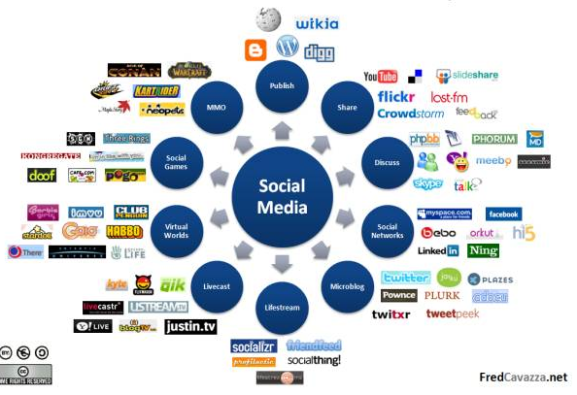
PERTEMUAN 1
Komputer Grafis
Apa yang disebut Komputer Grafis ?
Membuat konsep dan imajinasi mapping site
Pengenalan materi komputer multimedia secara online dan softwaresnya
Wordpress, AdobePhotoshop, Ms.word, Youtube, Google, tedfiles.blog.esaunggul.ac.id html, tedfiles.com, gjb3111andi.wordpress.com
Radioblog www.tedfiles.com Online Learning www.gjb3111andi.wordpress.com

